Slide 1
統計，讓數字說話！
Statistics
concepts and controversies
Chapter 8
推論:有信心的結論
2009/08/05

Slide 2
有些產品（比如藥物），必須有安全性和有效性的明顯證據；
法院在審訊共同起訴的歧視案件或其他法律程序中，
會問到統計顯著性；商人想知道新的廣告企畫是否明顯優於舊的，
而醫學研究者想知道新療法是否明顯有較好的效果。
在所有這些應用當中，統計顯著性很有價值，
因為統計顯著性會指出光靠機遇很難發生的效應。

Slide 3
Ex. 徵兵抽籤公平嗎？ (1/3)
Ex.
在越戰時，用抽籤方法決定男性徵兵順序。辦法是隨機抽取生日，來指定徵兵順序。隨機抽籤所產生的徵兵順序和生日的日期先後，應該沒有任何有系統的關聯。由徵兵的散佈圖看不出什麼明顯的關聯。然而，當我們計算生日和徵兵號碼之間的相關係數時，卻得到r=-0.226。即，生日比較靠年尾的人，似乎比較容易拿到較小的徵兵號碼。這個小小的相關係數是不是抽籤不真正隨機的證據呢？

Slide 4
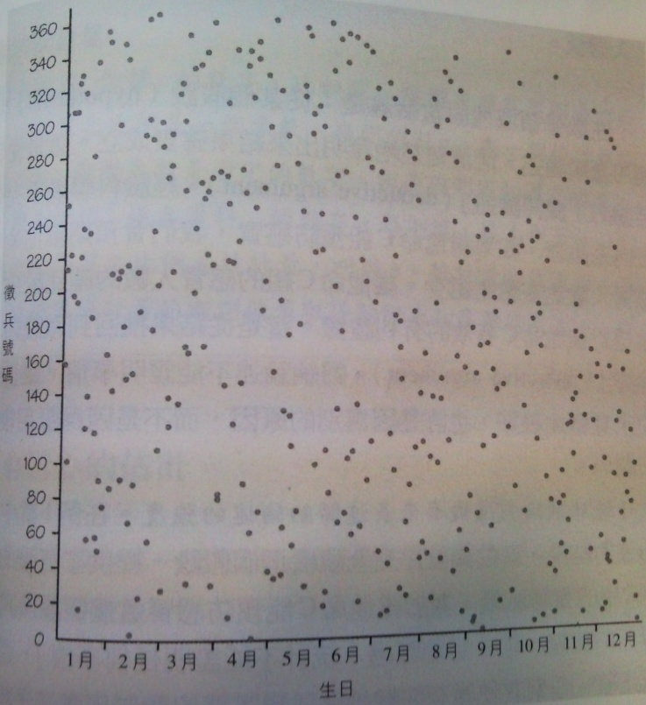
Ex. 徵兵抽籤公平嗎？ (2/3)
Ex. 散佈圖（生日vs. 徵兵號碼）

Slide 5
Ex. 徵兵抽籤公平嗎？ (3/3)
Sol：
光是這樣，沒辦法判斷，原因是，只由於機遇，任何兩個變數就會有某些關聯。我們因此做了一些機率計算，發現，在真正隨機的抽籤中，要得到離開0這麼遠的相關係數之機率，小於0.0001。因為這麼強的相關係數幾乎永遠也不會在真正隨機的抽籤中發生，因此有強烈的證據指向抽籤不公平。

Slide 6

參數與統計量
參數（parameter）：
描述母體的數字。ex. 母體中擁有某個我們感興的特質之比例是一個參數，稱為p。在一個統計推論問題中，母體參數是固定的數字，但是我們不知道它的值。
統計量（statistic）：
描述樣本資料的數字。ex. 樣本中某個我們感趣的特質之比例是統計量，叫做 。統計量的值隨樣本而變。我們用統計量的觀測值來取得關於未知參數的資訊。

Slide 7
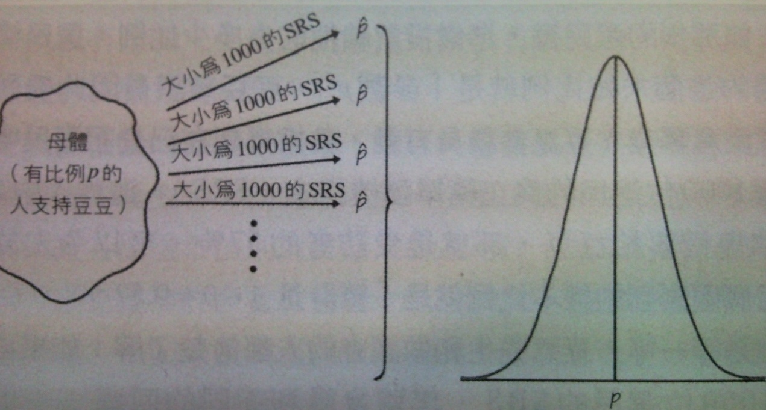
抽樣分佈
抽樣分佈：
從同一個母體抽許多樣本。對每一個樣本記錄統計量的值（樣本比例 ）。這些值的分佈就是統計量的抽樣分佈。

Slide 8
Ex. 抽樣分佈
Ex.
假設豆豆那州的幾百萬選民當中，事實上有55%要投票給他。許多大小各為1000的獨立簡單隨機樣本（SRS）所得到的支持豆豆之樣本比例的值，會有怎樣的型態（即樣分佈）呢？

Slide 9
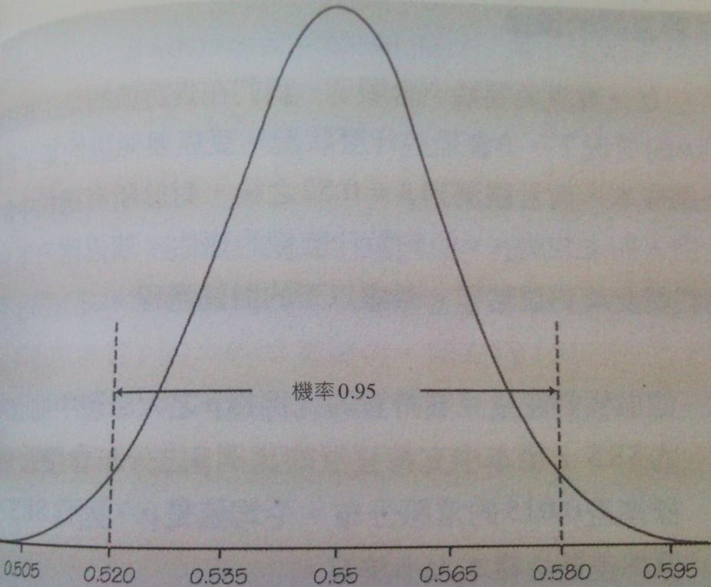
Ex. 抽樣分佈 (Cont.)
Sol.
大小為1000的SRS中，支持參議員豆豆的比例 的抽樣分佈。母體的真實情況是有p=0.05的比例支持豆豆。因此抽樣分佈的中心點是在0.55。 落在p左右兩個標準差範圍內的機率是0.95。

Slide 10
Ex. 豆豆參議員的信賴區間
Ex.
豆豆的1000個選民之SRS得到了 =0.57。所有這樣子的樣本當中，有95%得到區間 ±0.03會涵蓋到未知的母體比例p。所以，豆豆參議員有95%的信心，選民中支持他的真正比例，會落在
-0.03=0.57-0.03=0.54
和 +0.03=0.57+0.03=0.60
之間的區間內。即，議員有95%的信心，母體當中有介於54%~60%之間的比例支持他。

Slide 11
信賴區間
95%信賴區間是用某種方法從樣本資料得到的區間。經由該方法，所有樣本中的95%會產生包含真正母體參數的區間。
稱95%為信賴水準（confidence level）。這是該方法產生的區間會抓到真正參數的機率。
95%的信心是「我得到這個結果，是用95%的時侯會得到正確結果的方法」的精簡說法。

Slide 12
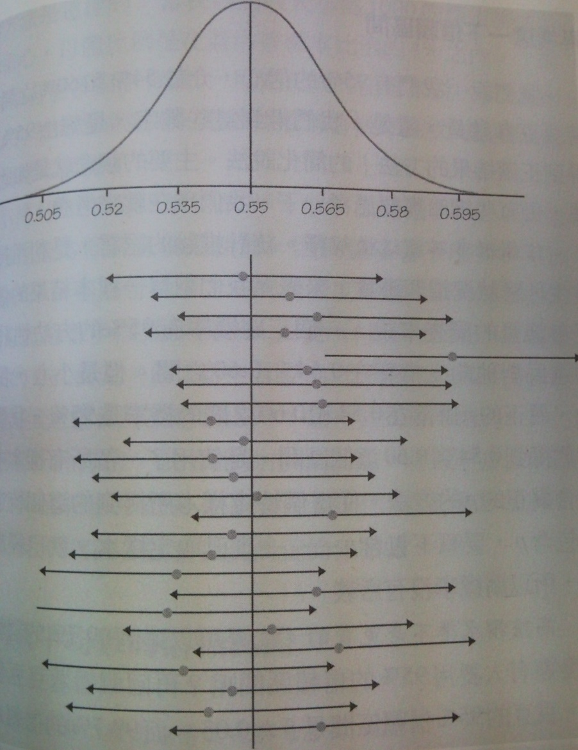
信賴區間 (Cont.)
重複抽樣所得到信賴區間的變化。這些區間從25個SRS所得到母體比例p的95%信賴區間。長期來說，這樣的區間當中有95%會包含p的真正值。

Slide 13
再考慮一下信賴區間
信賴水準不能這樣解釋：
統計推論的語言，是利用長期下來會發生什麼況狀這個事實，來表達我們對單一樣本結果的信心。
高信賴水準不是免費的：
如果要從同一個樣本要求較高的信賴水準，我們就必須願意接受較大的誤差界限（較寬的區間）。
較大的樣本會產生較窄的區間：
樣本大小增加時，樣本統計量的精確度也會增加。抽樣分佈的標準差變小了。如果，信賴水準固定，則樣本愈大，信賴區間就愈短。

Slide 14
樣本比例的抽樣分佈
從大母體當中抽取大小為n的SRS，母體當中擁有我們感興趣的某種特質之比例是p。 表示樣本當中擁有該特質的比例。則：
當樣本大小n夠大時， 的分布為近似常態（approximately normal）
抽樣分布的平均數和p相等。

Slide 15
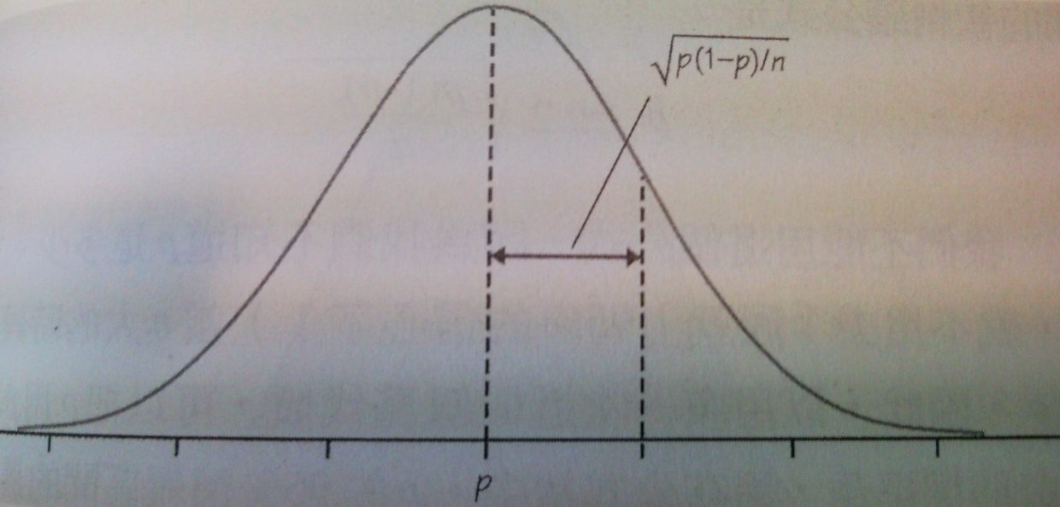
樣本比例的抽樣分佈 (Cont.)
樣本比例 的抽樣分布，樣本大時， 的分布近似常態分佈。

Slide 16

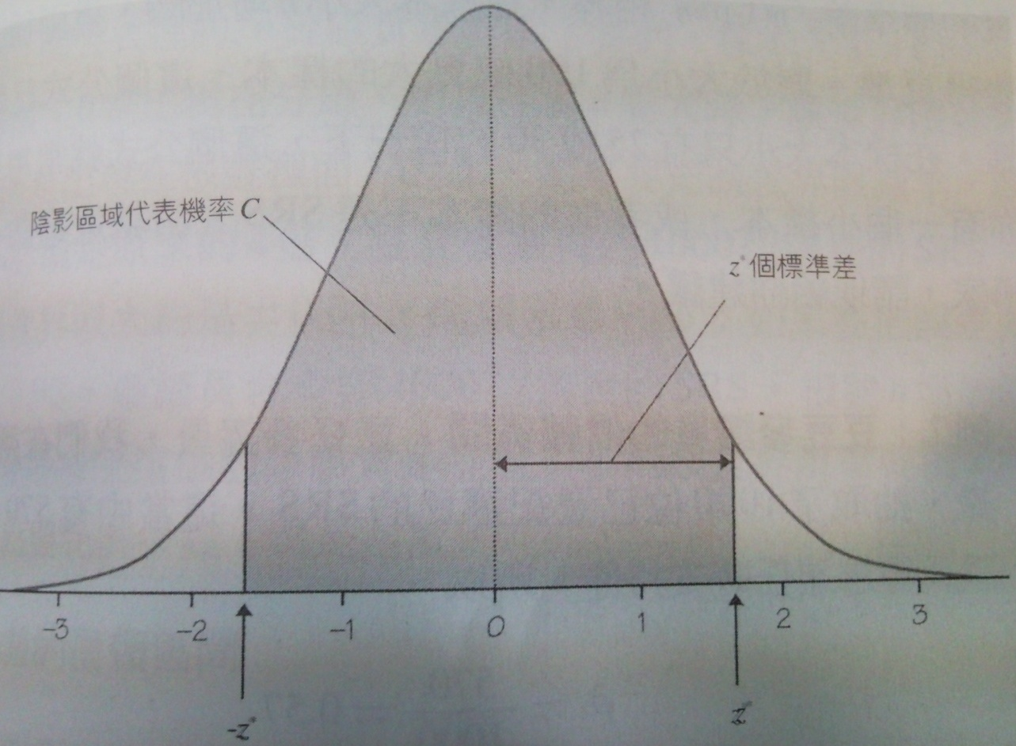
其他信賴水準的信賴區間
常態分布的臨界值。在任何常態分布當中，平均數的 個標準差範圍內的機率是C。

Slide 17
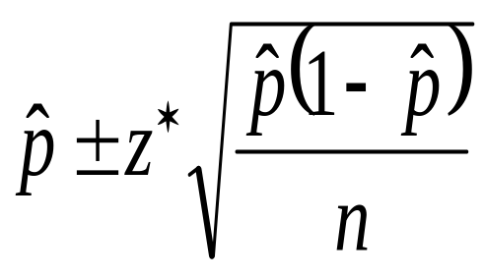
母體比例的信賴區間
母體中某個我們感興趣的特質之比例p，從母體抽取大小為n的SRS。當n大的時侯，p的近似水準C信賴區間為
此處 為機率C對應的臨界值，從表C所得。

Slide 18
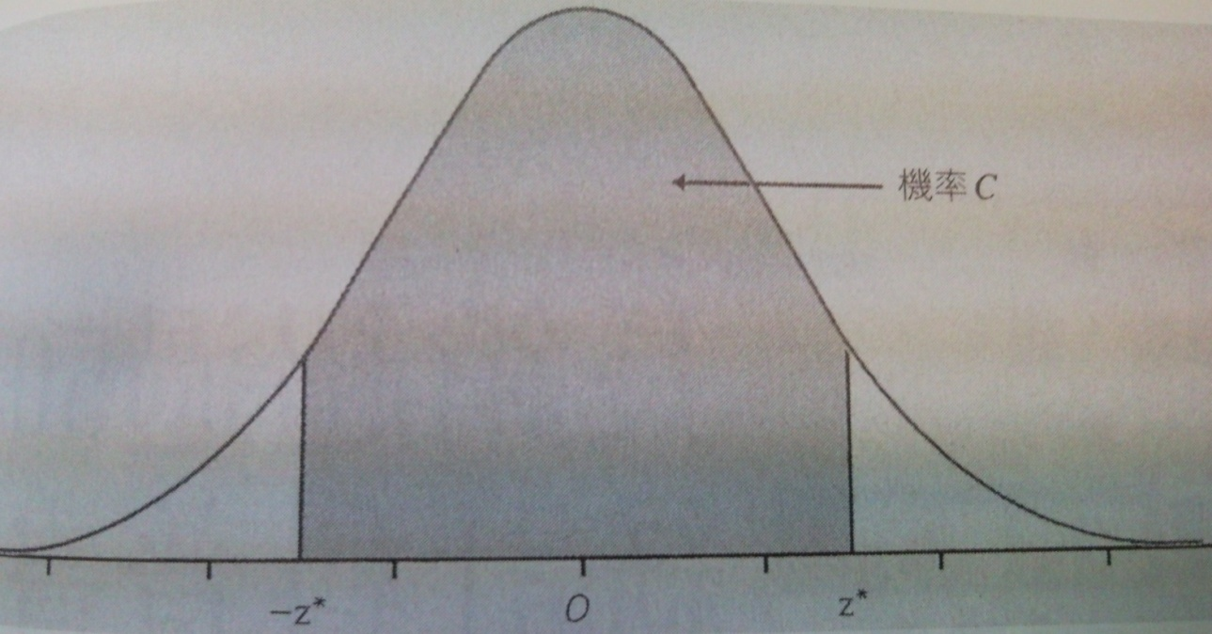
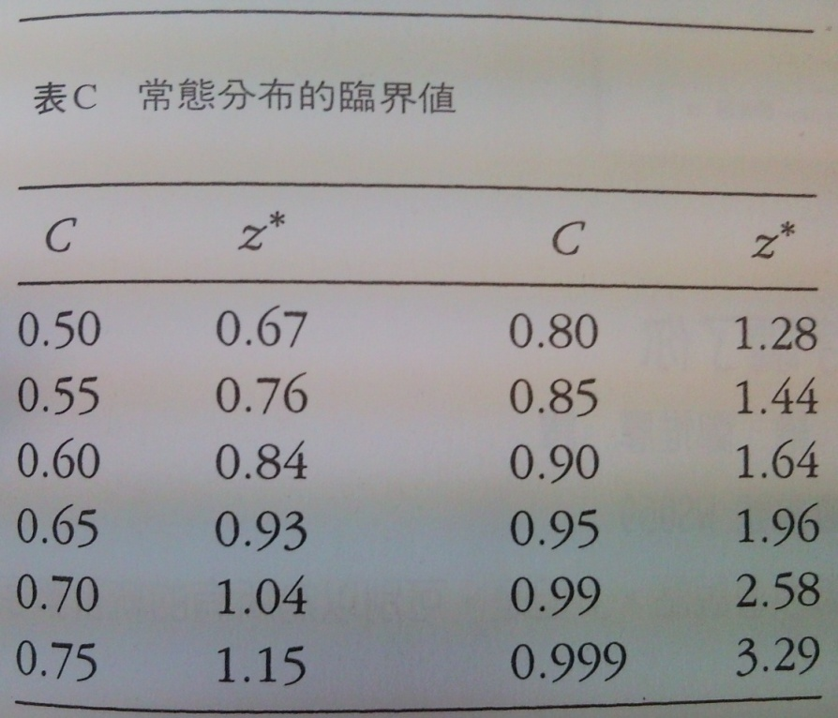
常態分佈臨界值

Slide 19


樣本平均數的抽樣分布
從平均數μ標準差σ的大母體，抽取大小為n的SRS。用
表示樣本平均數。則：
當樣本大小n較大時， 的抽樣分布為近似常態。
抽樣分布的平均數等於μ。
抽樣分布的標準差是 。

Slide 20
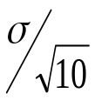
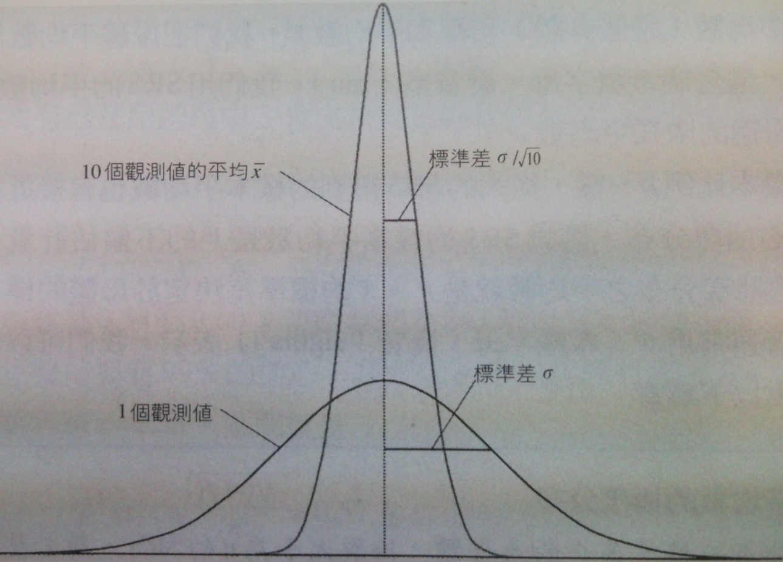
樣本平均數的抽樣分布 (Cont.)
10個觀測值的平均數之抽樣分布和1個觀測值之分布的比較。如果個別觀測值的標準差是σ，則10個觀測值的平均，其標準差就是 。

Slide 21
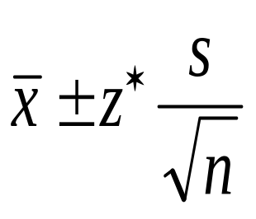
母體平均數的信賴區間
從個體平均數為μ的母體中，抽取大小為n的SRS。當n大的時侯， μ的近似水準C信賴區間為
此處 為機率C對應的臨界值，從表C所得。

Slide 22
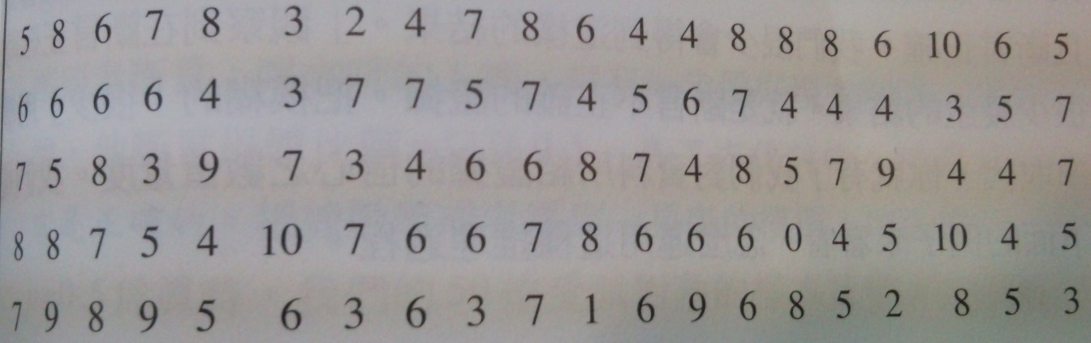
Ex. 牛奶裡的細菌數
Ex. 為了做一個關於鮮奶被細菌污染狀況的研究，於美國東岸雜貨店裡購買了100件鮮奶當做樣本，並計算了每毫升的細菌數。資料如下：

Slide 23
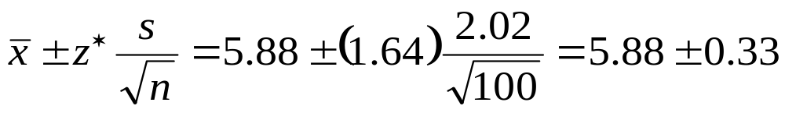
Ex.牛奶裡的細菌數 (Cont.)
Sol. 該地區鮮奶的平均細菌數μ的90%信賴區間。
樣本平均數： =5.88；樣本標準差：s=2.02
90%信賴區間是
我們有90%的信心，整個鮮奶母體的平均細菌數，在每毫升5.55和6.21個之間。

Slide 24
統計顯著性
統計推論利用樣本資料來對該筆資料代表的母體做結論。
推論的背後的依據是什麼？
經過這麼多次試驗，會發生什麼狀況？
Ans：根據抽樣分布，用機率表示。
信賴區間用來估計一個未知參數的值-抽許多樣本，得到大部分的區間會抓到真正的參數值。
統計檢定（statistical test）的目的：評估資料提供的對某一參數斷言的不利證據。
檢定：如果我們取許多樣本而且斷言正確，我們很少會得到這樣的結果。

Slide 25
Ex. 咖啡是現煮的嗎？
Ex. 一位持懷疑態度的人斷言：喝咖啡的人裡，只有一半偏好現煮咖啡。
50位受測者（二樣本）： 0.72（36/50）比率偏好現煮
0.56（28/50）比率偏好現煮
→可否斷言72%>56%是強烈證據？
→是不是可以當做母體中有大部分人喜歡現煮咖啡的信服證據呢？

Slide 26
原始假設
原始假設（null hypothesis）H0：
在統計檢定中檢驗的敘述叫做原始假設。顯著性檢定是設計來評估：否定原始假設的證據有多強。通常原始假設是「沒有效應」或「沒有差別」的敘述。
Ex. 所有喝咖啡的人裡面偏愛現煮咖啡的比例p。
原始假設為： H0： p=0.5
對立假設為： H1： p>0.5

Slide 27
P值
P值（p-value）：
統計檢定的p值是在H0為真的假設下所計算得到，是檢定統計量（test statistic）會等於像實際觀測到那麼極端或更極端的值之機率。p值愈小，資料所提供否定H0的證據就愈強。

Slide 28
Ex. 布豐伯爵的銅板 (1/3)
Ex. 法國自然主義者布豐伯爵擲了銅板4040次。得到2048正面。正面的樣本比例為2048/4040=0.507
原始假設銅板是平衡的： H0： p=0.5
對立假設銅板是不平衡： H1： p ≠ 0.5

Slide 29
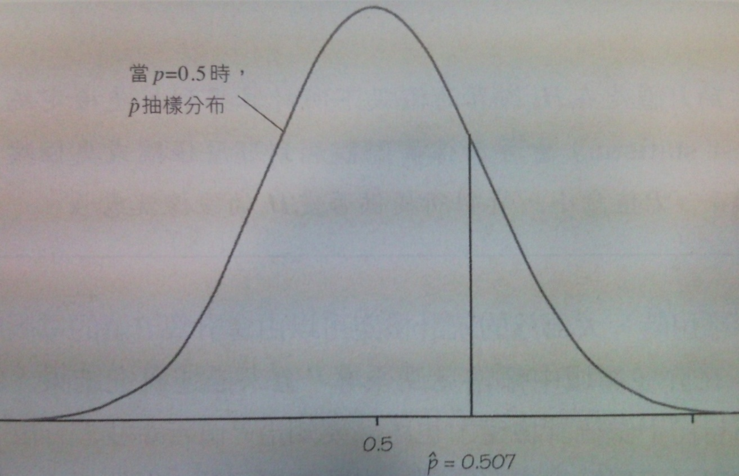
Ex. 布豐伯爵的銅板 (2/3)
4040擲當中的正面比例之抽樣分布，接近平均數0.5；標準差0.008的常態分布。
樣本比例0.507，很容易在擲一個平衡銅板時因機遇而發生。

Slide 30
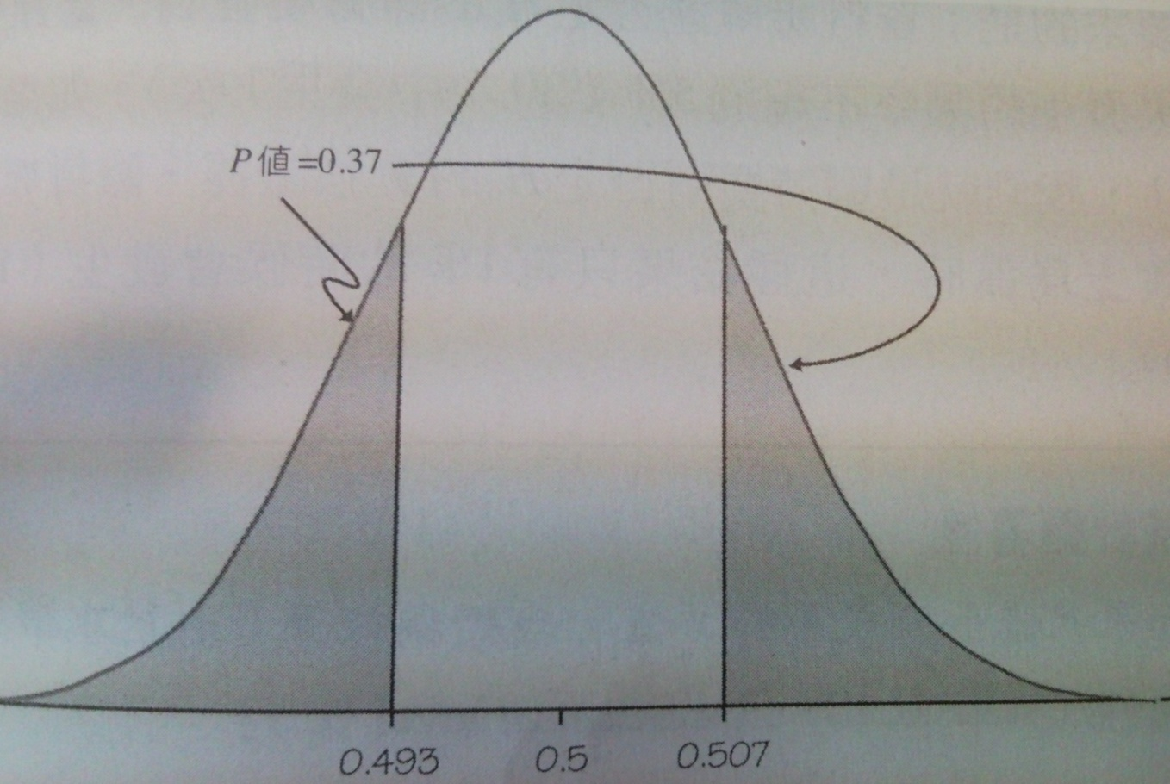
Ex. 布豐伯爵的銅板 (3/3)
H1：p ≠ 0.5 是雙邊對立假設（two sided alternative）。由對立假設是單邊還是雙邊決定了：樣本結果是往一個方向還是往兩個方向偏離，可以算做否定H0而肯定H1的證據。

Slide 31
統計顯著性
統計顯著性：
如果P值小於或等於α值，我們稱該筆資料於水準α有統計顯著性（statistically significant at level α ）。
Ex. P值為0.03的結果於α=0.05水準有顯著性，但是在
於α=0.01水準就沒有顯著性。

Slide 32
比例和平均數的顯著性檢定 (1/3)
執行這些檢定所遵循的步驟，通常包含兩個要素：
★度量我們在尋找的效應之統計量。
★可以算出對應的P值之該統計量的機率分配。
檢定現在通常由電腦程式執行。

Slide 33
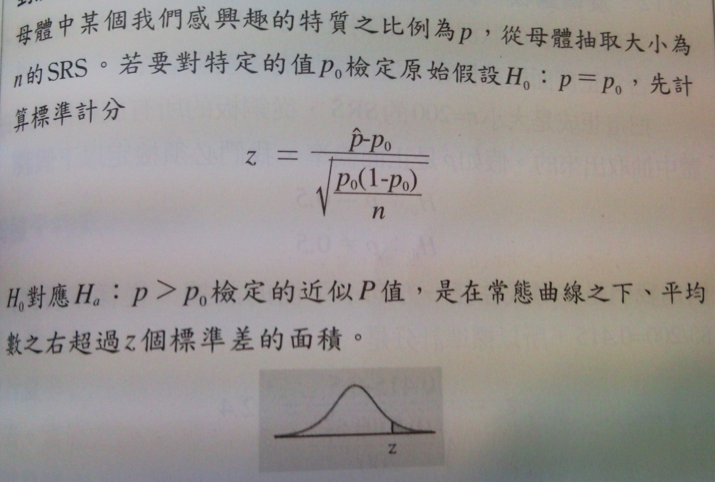
比例和平均數的顯著性檢定 (2/3)

Slide 34
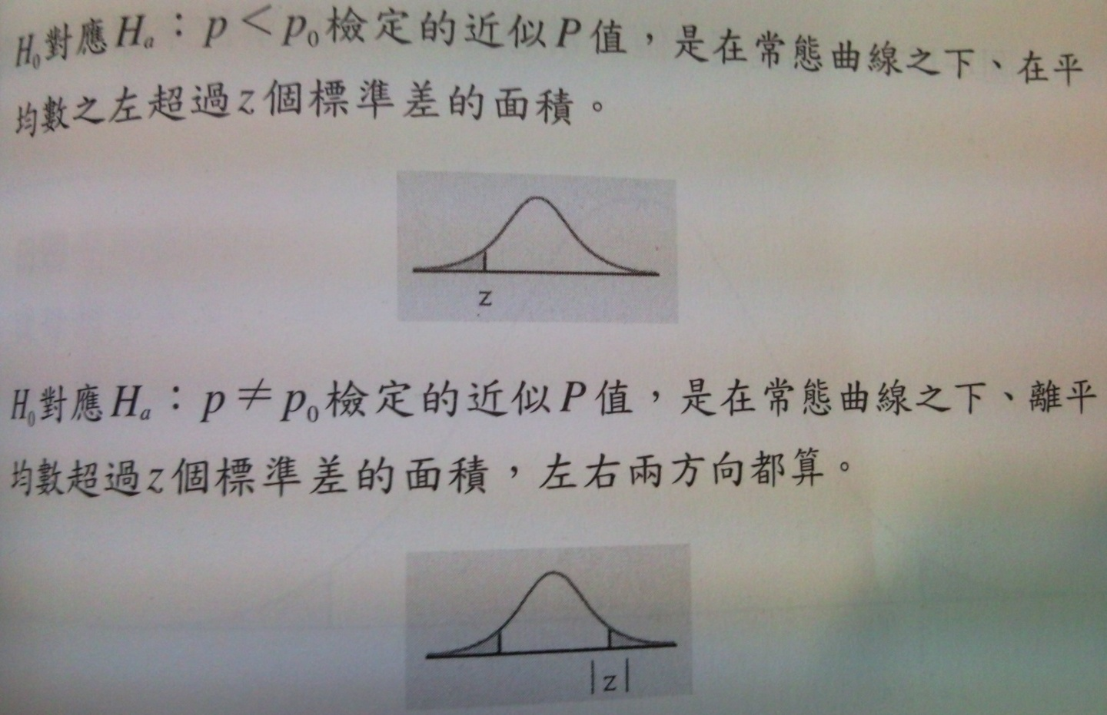
比例和平均數的顯著性檢定 (3/3)

Slide 35
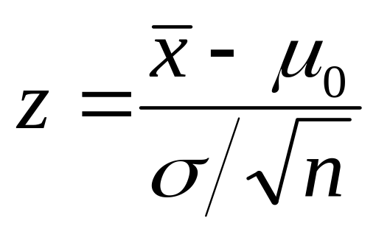
母體平均數的檢定
從母體中取大小為n的SRS，母體平均數μ未知，標準差σ已知，若要對特定值μ0檢定假定H0：μ=μ0，先計算標準計分。

Slide 36
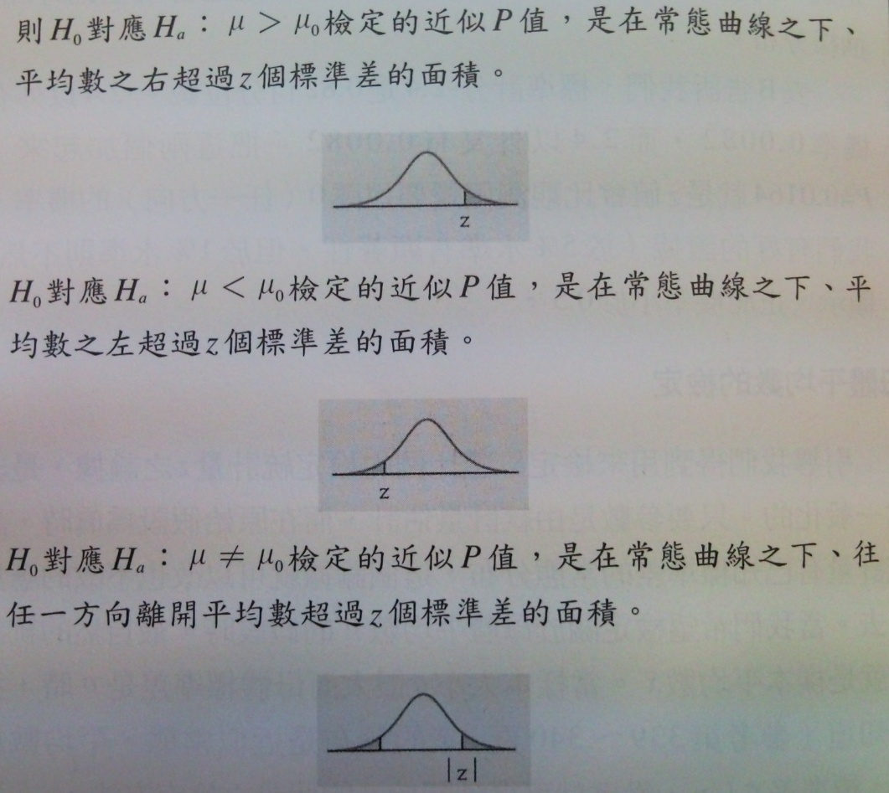
母體平均數的檢定 (Cont.)

Slide 37
真正了解統計顯著性的意義
統計顯著性及實際的顯著性
如果我們可以取得很大的樣本，即使只是具原始假設只有微小的偏離，也會得到顯著性。
選擇顯著水準
對於樣本所提供的否定原始假設之證據強度，給一個清楚的敘述，這就是顯著性檢定的目的，P值就是這個作用。

Slide 38
Thanks for your attention

